Slide 1

Проблемы определения размера компенсации морального вреда
Магистр: Гостева Екатерина Дмитриевна
Научный руководитель: д.ю.н., профессор Эрделевский Александр Маркович

Slide 2
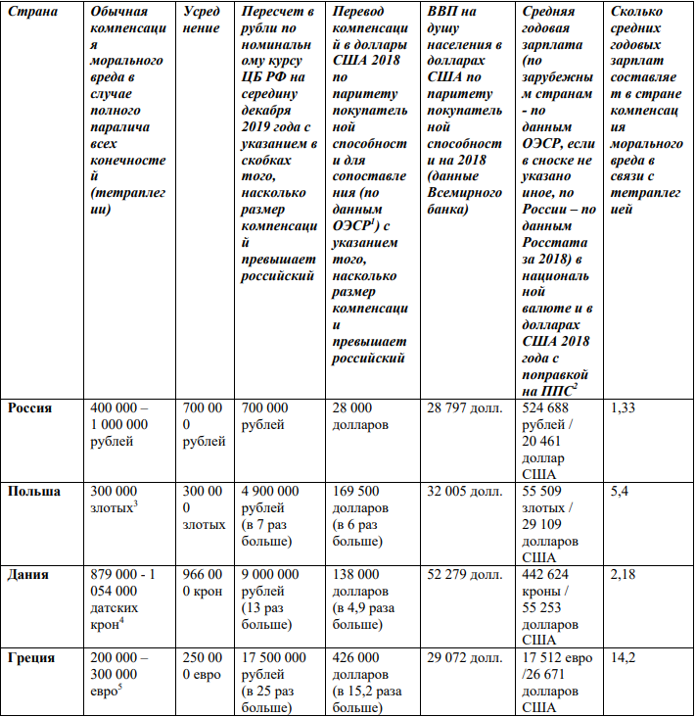
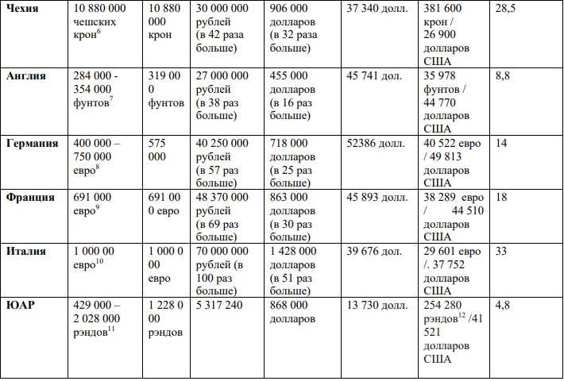
Актуальность
Институт компенсации морального вреда существует уже порядка 30 лет, до сих пор не решен вопрос определения величины такой компенсации. Более того, на практике такие компенсации существенно разнятся, что обусловлено судебной дискрецией и отсутствием каких-либо ориентиров. На фоне этого мировая практика свидетельствует о существенных величинах компенсаций морального вреда.
Сравнение размеров обычно присуждаемых компенсаций морального вреда при посягательствах на здоровье человека в России и зарубежных странах, А.Г. Карапетов

Slide 3
Эволюция понимания компенсации морального вреда (международное право)
Конец 19 века - «в случае невыполнения державой своих обязательств, общих или специальных, перед другой державой, констатация этого факта, особенно в арбитражном решении, сама по себе представляет собой серьезное наказание; что в случае необходимости этот штраф будет усилен выплатой компенсации за материальный ущерб; что ... наложение дополнительного денежного штрафа представляется излишним и выходит за рамки целей международной юрисдикции» (дело Карфагена)
1870, дело Чарльза Вейле – компенсация за незаконный арест (размер морального вреда как устрашающая мера)
1873 (Дело Вирджиния), 1875 (арест Марии Луз) – денежные компенсации не взымаются, принесены извинения
1923, Дело Lusitania – первые упоминания определения компенсации морального вреда
Дела такого рода, как правило, не передаются в суд, так как денежная компенсация не соразмерна понесенному унижению (дело Стивенсона, 1903)

Slide 4
Эволюция понимания компенсации морального вреда (международное право)
В начале 20-го века появляются прецеденты, где моральный вред компенсируется деньгами
1905, дело «Наследники Жана Манимата» - компенсация 100 000 франков сестре, в связи со смертью брата-француза
1903, дело Арендсена – символическая компенсация в 100 дол. США за задержание Венесуэллой голландского корабля
1913, дело Мануба – Сумма в сто тысяч франков в качестве возмещения морального и политического вреда, причиненного несоблюдением международного общего права и конвенций, взаимно обязательных для Италии и Франции

Slide 5
Эволюция понимания компенсации морального вреда (международное право)
В 1923 году был введен принцип соразмерности справедливой компенсации. Справедливая компенсация впервые появилась в многостороннем договоре еще в 1928 году. Статья 32 Женевского общего акта о тихоокеанском урегулировании международных споров
В 1930 году Подготовительный комитет Гаагской кодификационной конференции признал применимость некоторых типичных мер сатисфакции в делах, связанных с причинением вреда частным лицам.
1949 – переломный год, когда начали появляться дела где фигурировала денежная компенсация за моральные страдания (дело I'm Alone / потопление канадского корабля с контрабандой алкоголя возле Луизина во время сухого закона/, дело Корфу /повреждение двух кораблей в проливу Корфу, спор между Великобританией и Албанией/)
В 1950 г. была принята Европейская конвенция о защите прав человека и основных свобод (Европейская конвенция)

Slide 6
Эволюция понимания компенсации морального вреда (международное право)
1990 год, дело Rainbow Warrior (траулер организации «Гринпис» был потоплен в новозеландской бухте агентами французской разведки 10 июля 1985 года) Генеральный секретарь ООН, французское правительство «должно выплатить 7 миллионов долларов правительству Новой Зеландии в качестве компенсации за весь понесенный ущерб»
С этого момента началась эра высоких компенсаций морального вреда.
На сегодняшний момент денежная компенсация является предпочтительным методом справедливой компенсации ЕСПЧ. Денежные компенсации присуждаются в постоянно расширяющейся категории дел, охватывающих различные виды ущерба, включая причинение вреда окружающей среде.
Примечание: в научных кругах Великобритании рассматривается возможность компенсации морального вреда за несоблюдение и/или ненадлежащее соблюдение договорных отношений, в том числе для юридических лиц.

Slide 7
Моральный вред в российской действительности
До революционный период – споры о целесообразности денежной компенсации, так как во главу ставятся честь и достоинство, которые нельзя компенсировать деньгами
В советский период не предполагалась сама возможность компенсации морального вреда
1990 – появление закона о регулировании средств массовой информации (появилась возможность предъявление исков о посягательстве на честь и достоинство, вызванных распространением порочащих сведений или клеветой, опубликованными в средствах массовой информации)
1992 – закон о защите прав потребителей
1994 – понятие морального вреда появляется в Гражданском кодексе, пленуме ВАС №10
Идет развитие и становление компенсации морального вреда в России

Slide 8
Моральный вред в российской действительности (судебная практика)
Не существует единых требований к величине компенсации морального вреда и за один и тот же тип нарушения суды различных регионов могут назначать компенсации, различающиеся в разы. Например, истцам, ставшим по итогам ДТП инвалидами 1 группы, присудили по делу № 2-59/2018 400 000 руб., а по делу № 2-187/2018 – 900 000 руб.
Большая часть определений не содержит полного описания причин и критериев, а также обоснования величины компенсации морального вреда.
Многие суды выносят решения «формально», назначая условную компенсацию в 5 000 руб., 10 000 руб. или аналогичную.
Не учитываются индивидуальные особенности потерпевших или особенностей совершения правонарушения (вины причинителя вреда).
Аргументация решения в части достаточности и разумности величины морального вреда отсутствует.

Slide 9
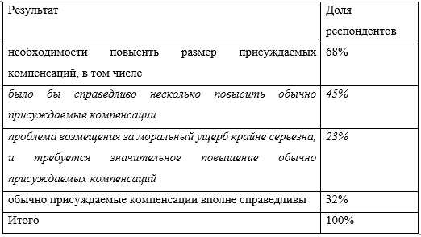
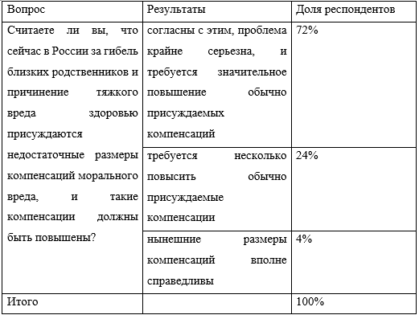
Моральный вред в российской действительности (социологические опросы)
Результаты социологического опроса 118 судей (2020)
Опрос мнения юристов, объявленный на портале Zakon.ru (2019), более 1200 опрошенных

Slide 10
Существующие методики, позволяющие определить величину компенсации морального вреда (в том числе в совокупности с иным вредом)
Эрделевский А.М. Компенсация морального вреда
Комиссия по вопросам определения размеров компенсаций морального вреда при Ассоциации юристов России (Методические рекомендации по определению размера компенсации морального вреда при посягательствах на жизнь, здоровье и физическую неприкосновенность человека) 3 марта 2020 г
Методические рекомендации по определению стоимости права требования компенсации материального и морального вреда в связи с причинением вреда жизни пассажиров при авиаперевозках. URL:http://pgo.ru/about/scientific-activity.html (дата обращения 01.10.2018).
Методический подход к определению размера компенсации вреда, причиненного родственникам и членам семей в результате гибели пассажиров при авиаперевозках. Киршина Н.Р., Козырь Ю.В., Комар И.А. УДК 347.426.62.
Методика компенсации морального вреда. Черкунова А.В.
Определение и исчисление размера морального вреда, причиненного в результате уголовных правонарушений ПОСОБИЕ ДЛЯ СУДЕЙ. ТЛЕГЕНОВА Ф.А., Старший преподаватель кафедры гражданского права и процесса Алматинской юридической Академии РЕЦЕНЗЕНТ: МУСИНА Г.М., Судья надзорной коллегии Алматинского городского суда.
И другие.

Slide 11
Выводы и предложения
Выводы:
1. Материальный ущерб и моральный вред часто неразрывно связаны, потому что они могут возникнуть в результате одного и того же противоправного действия. Пример – пытка. Поэтому разделение компенсаций за частую не требуется
2. Существуют базы методики) для введения обоснованных экономических экспертиз, определяющих величину морального вреда
3. Международный опыт доказывает, что мировая тенденция в части компенсации морального вреда эволюционирует и, все больше и больше, склоняется в сторону материальной компенсации.
Предложение: внести изменения в п. 2 ст. 1101 Гражданского кодекса изложив ее в следующей редакции: «Размер компенсации морального вреда определяется судом в зависимости от характера причиненных потерпевшему физических и нравственных страданий, а также степени вины причинителя вреда в случаях, когда вина является основанием возмещения вреда. При определении размера компенсации вреда должны учитываться требования разумности и справедливости, а также экономическое обоснование основанное на заключении квалифицированного специалиста при наличии такового, либо утвержденных Правительством Российской Федерации типовых размеров компенсации морального вреда».

